Slide 1
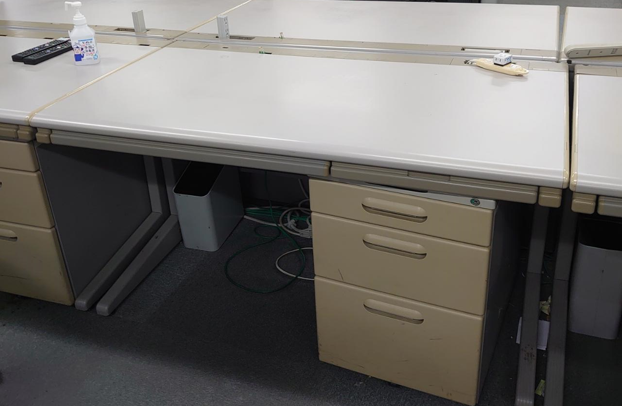
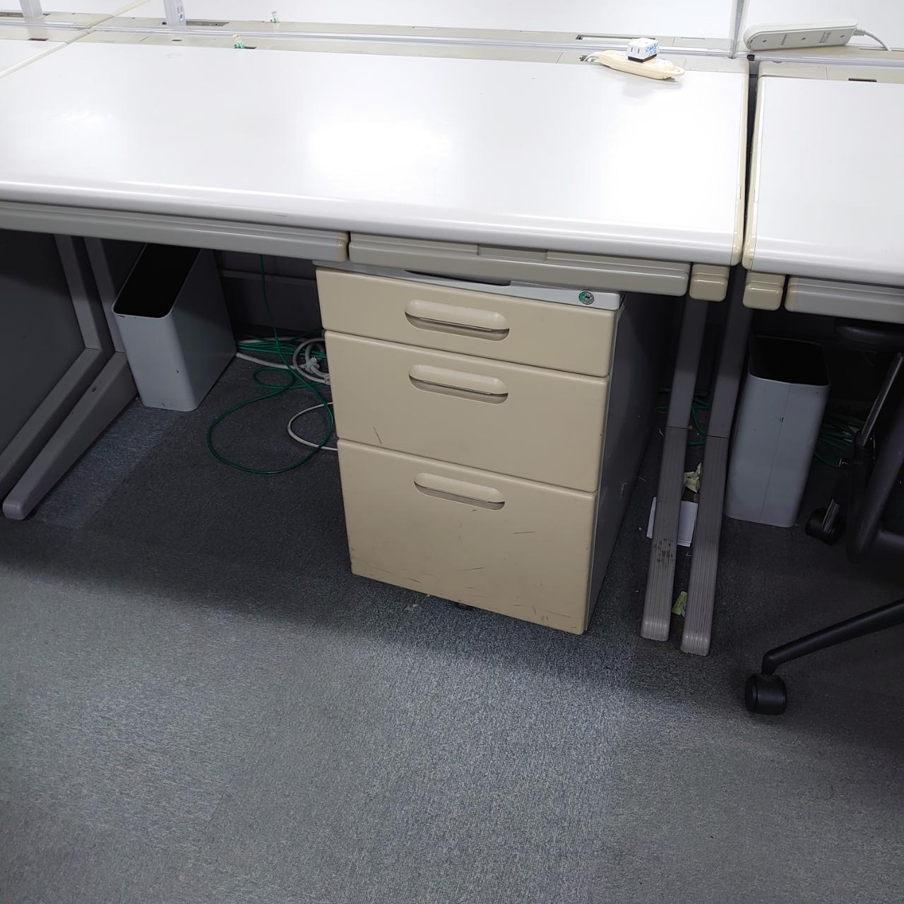
廃棄物
机
120＊70＊70 2台
袖机
60＊40＊65 6台

